Slide 1
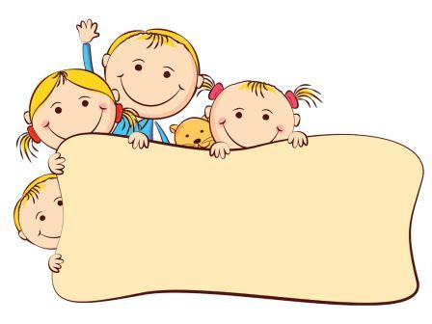
Развитие мелкой моторики у детей.
Подготовила Трушкова Вероника Станиславовна

Slide 2
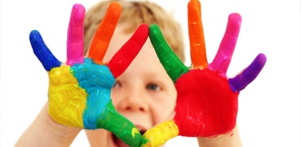
Развитие мелкой моторики у детей дошкольного возраста влияет на развитие таких свойств сознания, как мышление, внимание, воображение, двигательная и зрительная память, наблюдательность, речь. От уровня развития мелкой моторики напрямую зависит общий интеллектуальный уровень ребенка.

Slide 3
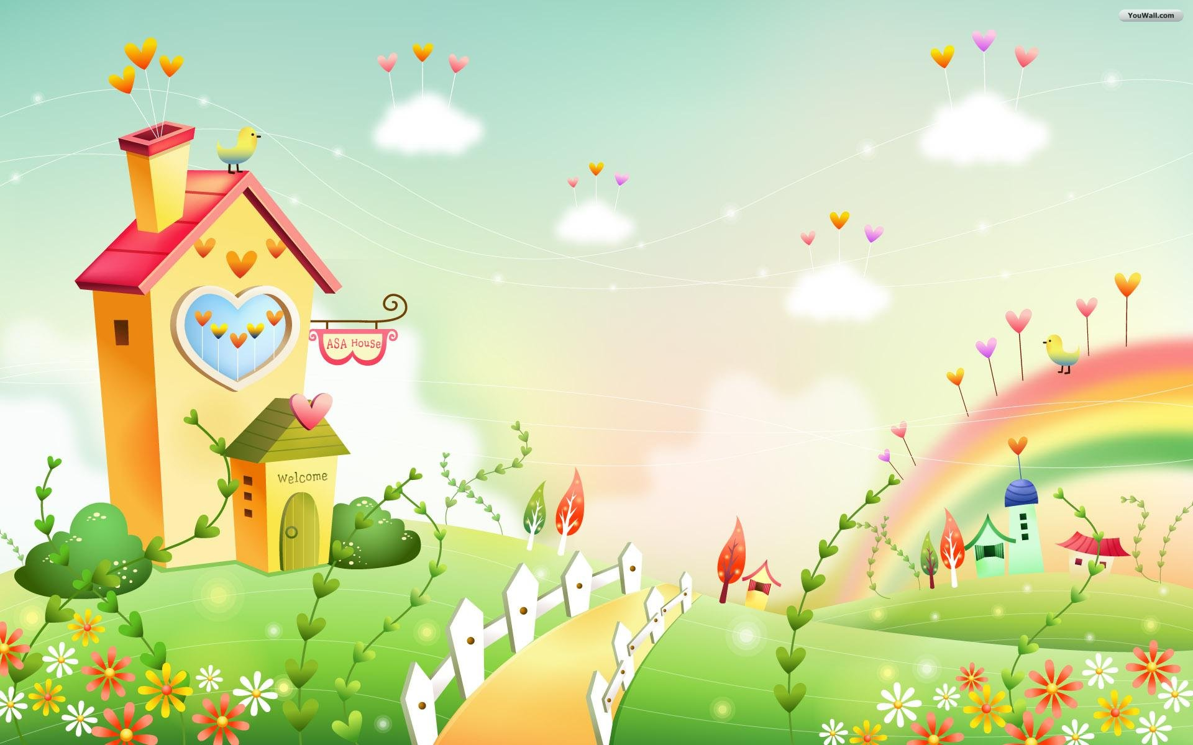
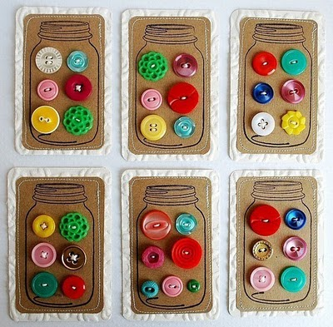
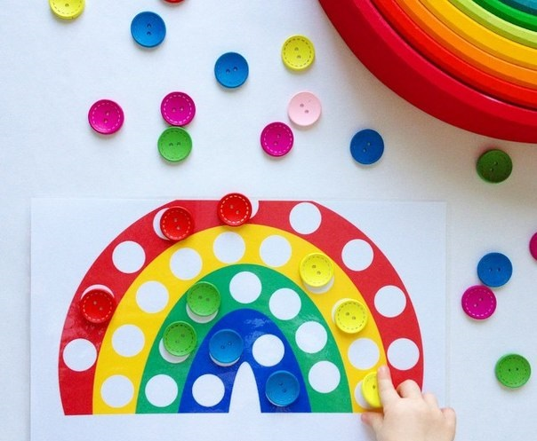
Игры с пуговицами
Из пуговичной мозаики можно выложить цветок, неваляшку, снеговика, бабочку, мячики, бусы . Пуговицы можно нанизывать на нитку, изготавливая бусы.

Slide 4
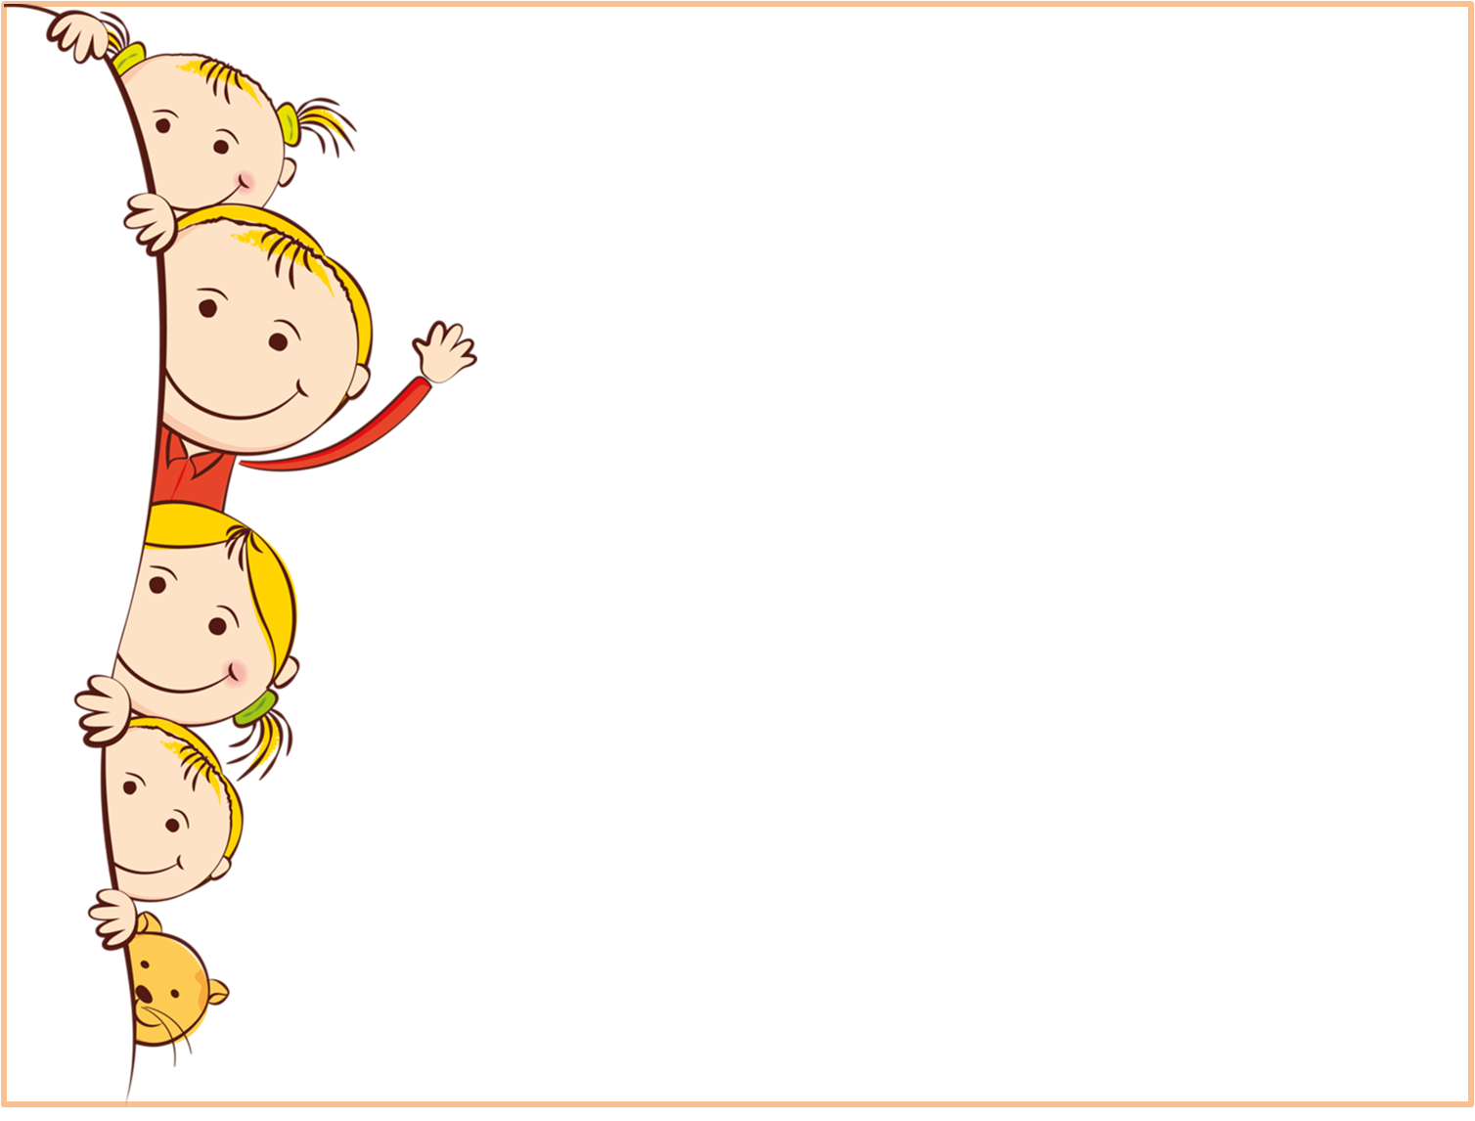
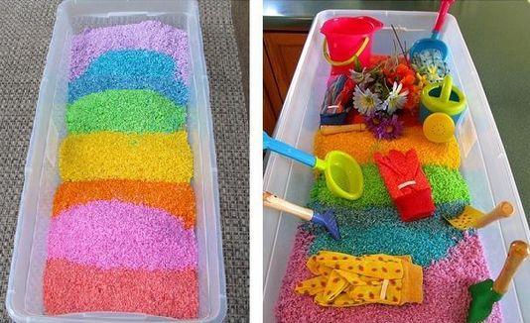
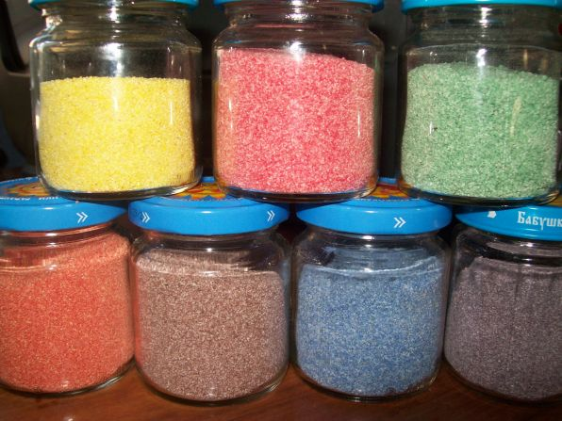
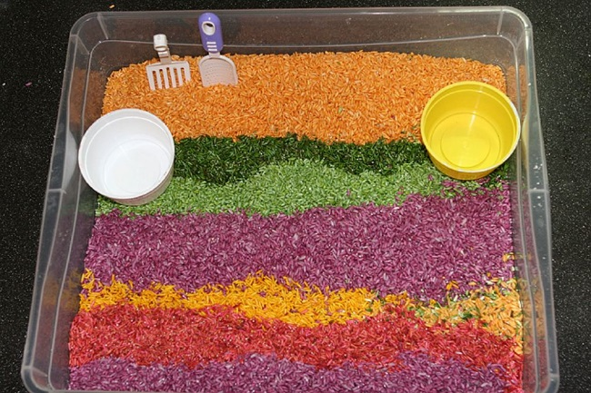
Игры
с сыпучими материалами
Для игры используются разные крупы: гречка, рис, пшено. Ребенку предлагается - сжать зерна в кулачке, пересыпать их из одной руки в другую, перемешать в глубокой миске. Длительность выполнения каждого упражнения 3 минуты.

Slide 5
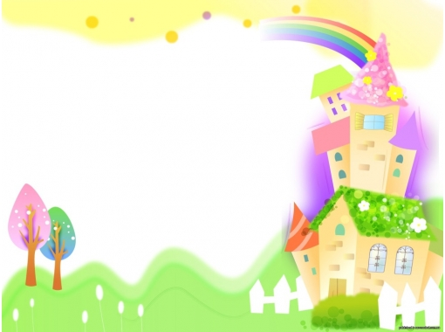
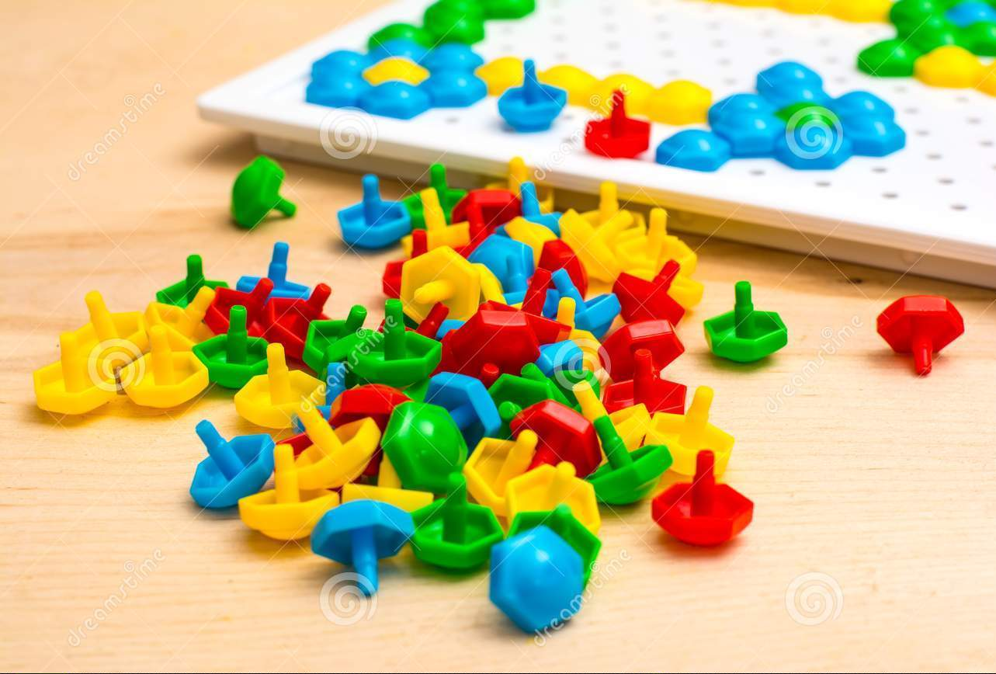
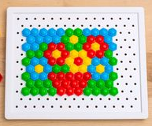
Работа с мозаикой
Мозаика способна развивать память, логику, сенсорное восприятие. Мозаика для детей – это идеальный вариант. Она подходит для различных возрастов, как для мальчиков, так и для девочек.

Slide 6
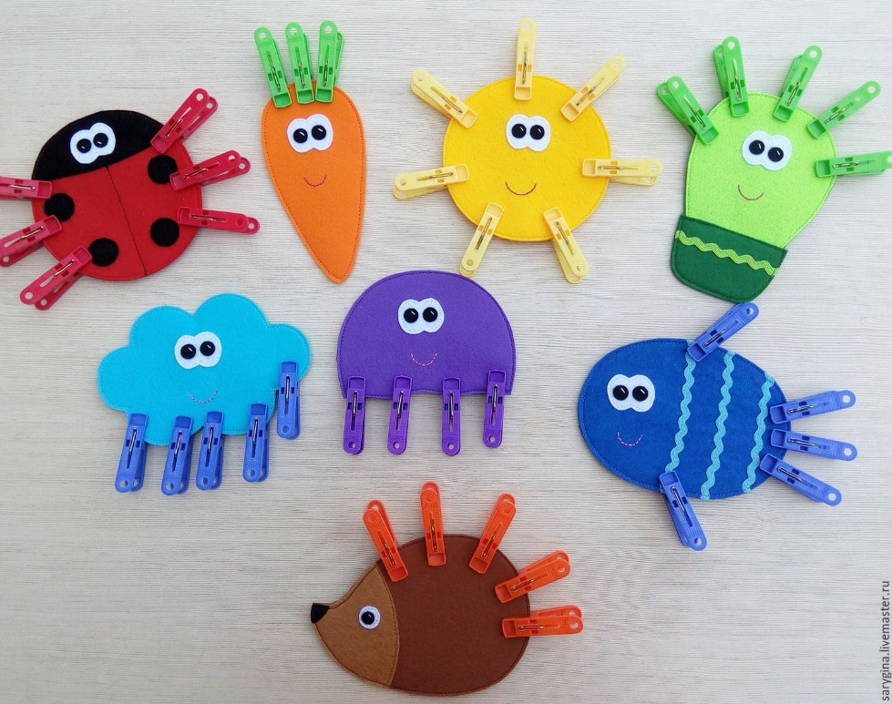
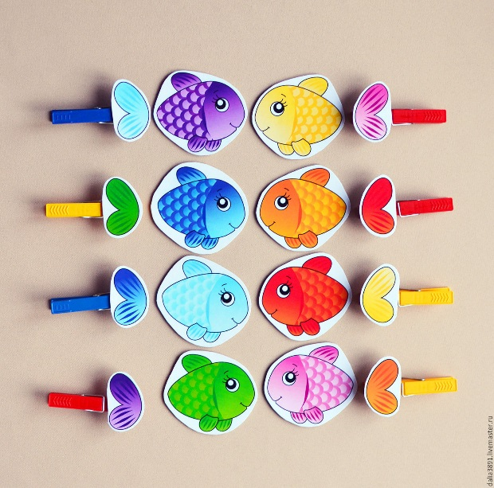
Игры с прищепками
Можно использовать игры с прищепками для развития у детей творческого воображения, логического мышления, закрепления цвета, счёта.

Slide 7
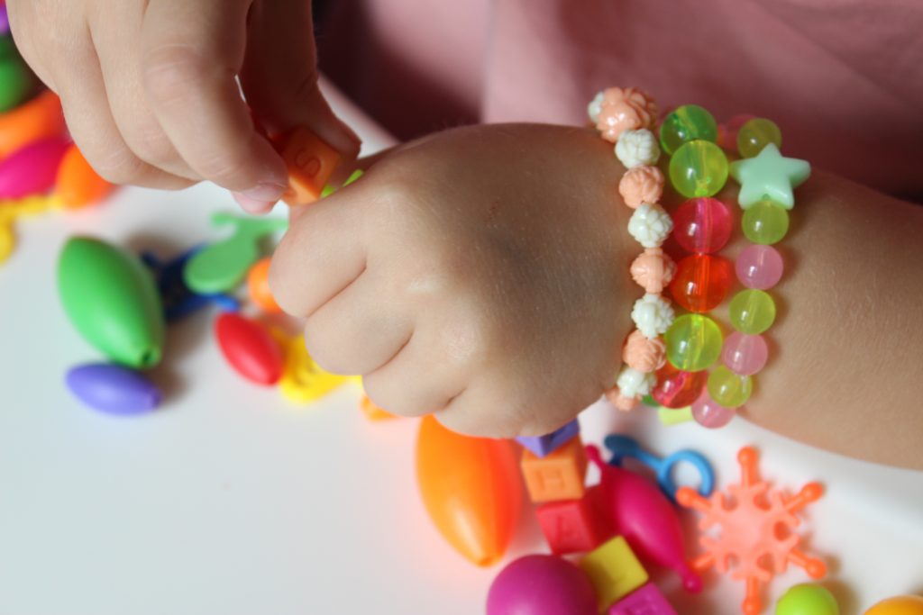
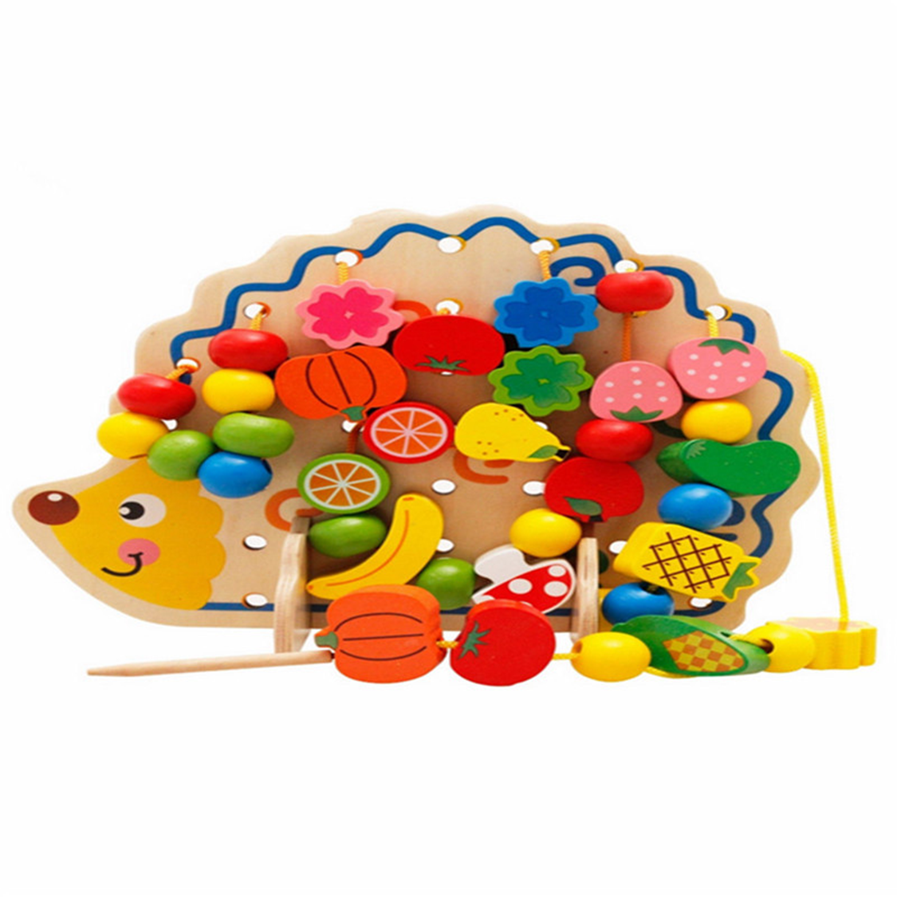
Игры с бусинами
Отлично развивает руку разнообразное нанизывание. Нанизывать можно все что нанизывается: пуговицы, бусы, макароны, сушки и т.п. Можно составлять бусы из картонных кружочков, квадратиков, сердечек, листьев деревьев, ягод рябины

Slide 8
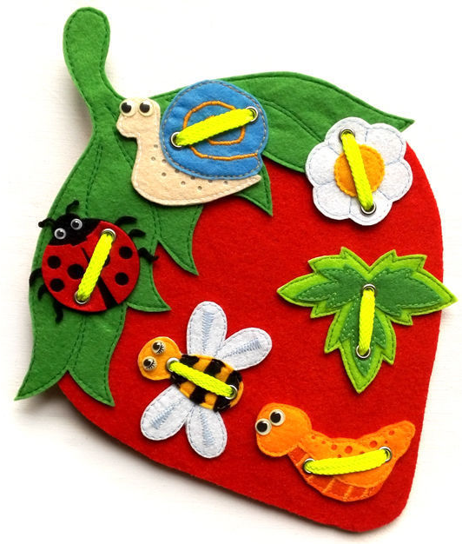
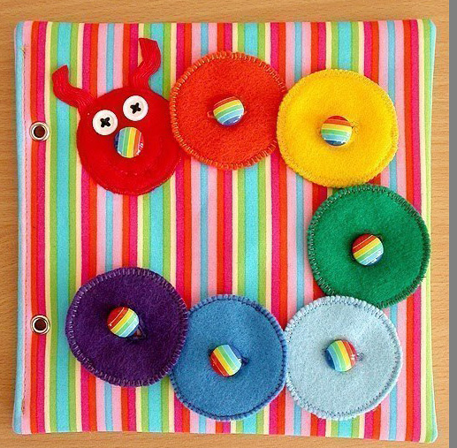
Игры – шнуровки
Такие игры развивают пространственную ориентировку, внимание, творческие способности

Slide 9
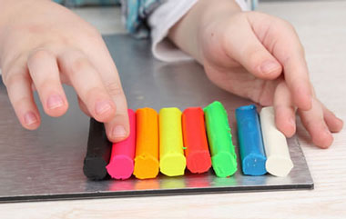
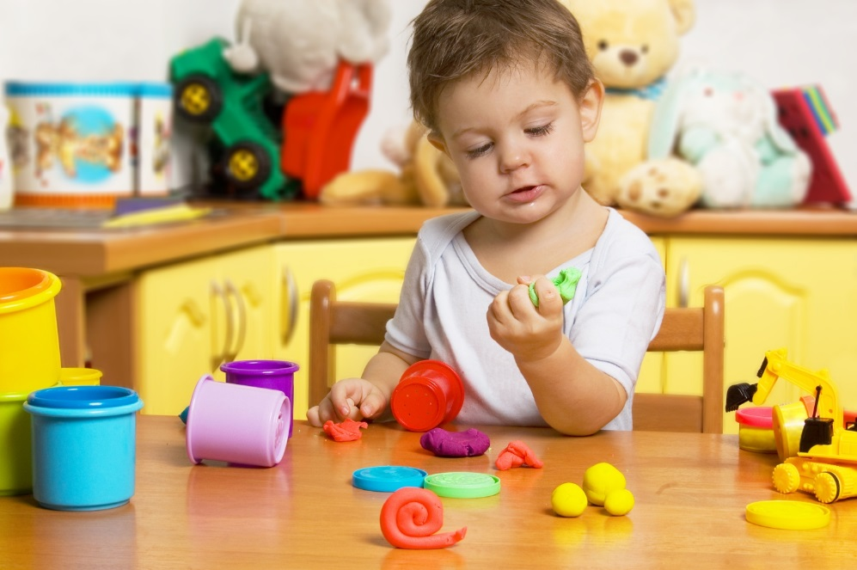
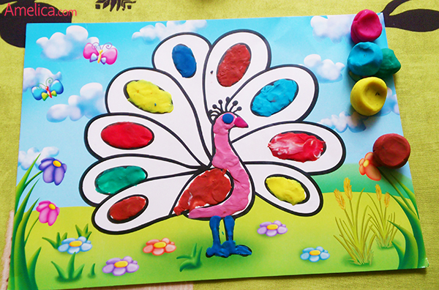
Работа с пластилином
Лепим колбаски, колечки, шарики; режем пластилиновую колбаску пластмассовым ножом на множество мелких кусочков, а потом слепляем кусочки снова

Slide 10
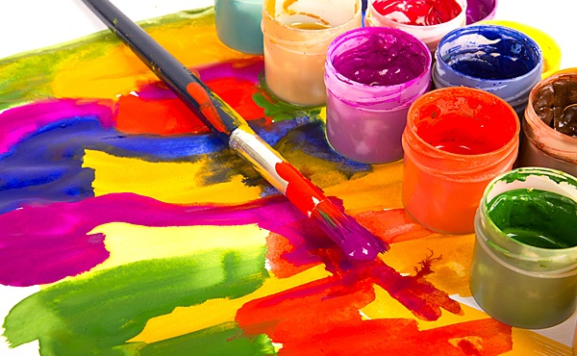
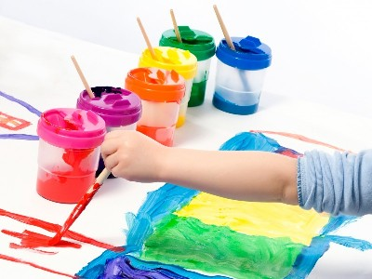
Рисование
Рисование - одно из самых любимых занятий всех детей. Чем чаще ребенок держит в руках кисточку, карандаш или фломастер, тем легче ему будет в школе выводить первые буквы и слова.

Slide 11
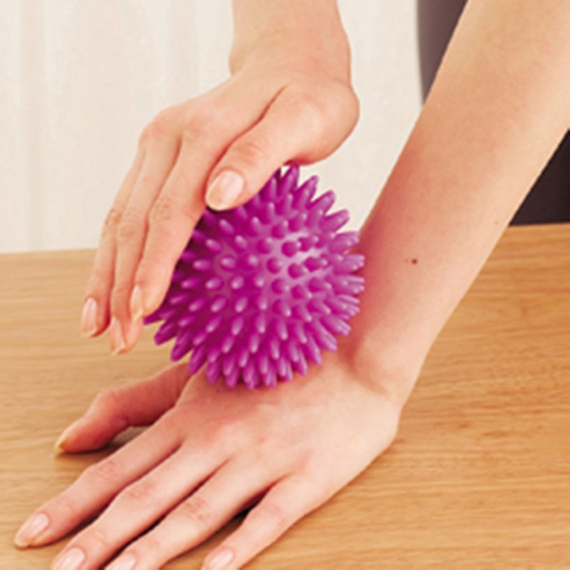
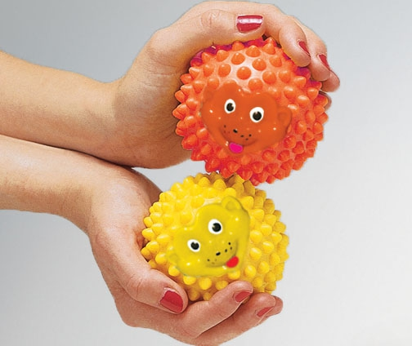
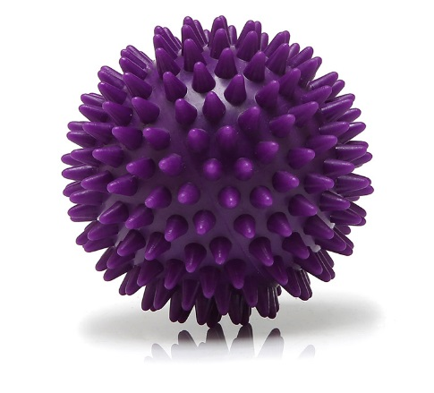
Массаж рук массажным мячом
- Покатать мячик между ладонями продольными движениями - Покатать мячик между ладонями круговыми движениями - Покатать по столу мячик сначала правой, затем левой рукой - Накрыть мяч правой рукой, сжать и разжать его. Повторить действие 4 раза. Выполнить аналогичное действие левой рукой

